Slide 1

ANDIJON VILOYATI PEDAGOGIK MAHORAT MARKAZI
MAKTABGACHA, BOSHLANG‘ICH VA MAXSUS TA’LIM METODIKALARI KAFEDRASI
Karimova Nargiza Raximovna
MBMTM kafedra mudiri, Pedagogika fanlari bo’yicha falsafa doktori (PhD)

Slide 2
3.4.1 MATEMATIKA DARSLARIDA ALGEBRAIK VA GEOMETRIK MATERIALLAR USTIDA ISHLASH
(2SOAT NAZARIY)

Slide 3

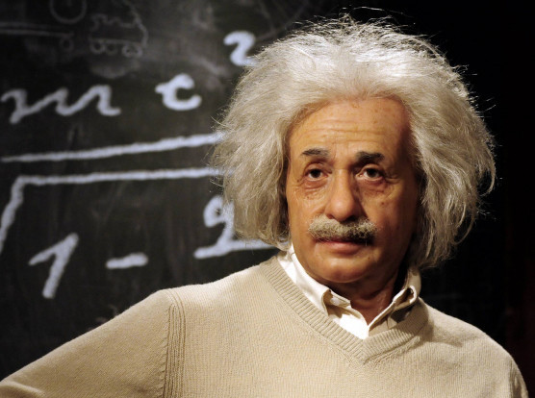
Matematika - barcha fanlar eshigi va kalitidir.
Frensis Bekon
“Zamonaviy ta’limning maqsadi – ma’lumotni yodlash emas, balki uni tahlil qilib, amalda qo‘llashdir”
Albert Eynshteyn

Slide 4

Matematika darslarida mantiqiy topshiriqlarni
M A Q S A D I
matematikaga qiziqishini oshirish
tanqidiy (kritik) va ijodiy (kreativ) fikrlash ko‘nikmalarini
rivojlantirish
Mantiqiy topshiriqlarni kichik guruhlarda bajarish orqali o‘quvchilarning
guruhda ishlash orqali o‘zaro hamkorlik qilish malakasini shakllantirish.

Slide 5

Matematika darslarida mantiqiy topshiriqlarni V A Z I F A S I
Murakkab masalalarni tahlil qilish va ularga ijodiy yechim topish.
Mantiqiy fikrlash:
Muammoni turli usullar bilan hal qilish va natijani asoslash.
Tanqidiy fikrlash:
Guruh bilan samarali muloqot qilish, o‘z fikrini ochiq ifodalash va birgalikda qaror qabul qilish.
Jamoaviy ishlash:

Slide 6

Mantiqiy fikrlashni rivojlantirish usullari.
Mantiqiy fikrlash – matematikani to‘g‘ri tushunishning asosidir. O‘quvchilarning bu qobiliyatlarini rivojlantirish uchun quyidagi usullar qo‘llaniladi:
Modellashtirish
Dialog usuli
O‘yin texnologiyalari
Muammoli ta'lim usuli

Slide 7

Muammoli ta’lim usuli: O‘quvchilarga nostandart masalalar va mantiqiy topshiriqlar berish.
Muammoli taʼlim usuli— bu o‘quvchilarga mustaqil fikrlash va tahlil qilishni o‘rgatishga qaratilgan taʼlim usulidir. Ushbu usulda o‘quvchilarga qiyin va mantiqiy topshiriqlar, masalalar taqdim etiladi. Ushbu topshiriqlar ularni faqat nagʼmoydorlik bilan hal qilishga, balki muammolarni kontseptual va mazmunan to‘g‘ri tushunishga qaratilgan.

Slide 8

Maʼlumotlar va topshiriqlarni birgalikda hal qilish jarayonida o‘quvchilar qarorlar qabul qilish va muammoga yechim topish yo‘llarini ko‘rishadi.
Sizlarga savol beraman va topishga harakat qilamiz.
SAVOL №1
1. Ayting-chi, agar ikki tun yaqinlashgan bo‘lsa, ularning o‘rtasida qancha vaqt bor?

Slide 9
🔑 Javob: Bir kecha bilan boshqasi o‘rtasida vaqt intervali 24 soatni tashkil etadi.
Biroq, agar “tun yaqinlashmoqda” degan ibora faqat ikki tun bir xil kunda sodir bo‘layotgan vaziyatni nazarda tutsa, ular o‘rtasida “tun kirishi” va “tun chiqishi” kabi vaqt intervallari mavjud bo‘lishi mumkin.

Slide 10

SAVOL №2
Stol ustida uchta kvadrat bor. Ulardan birining tomonlari 4 sm, ikkinchisining tomonlari 6 sm va uchinchisining tomonlari 8 sm. Kvadratlarning barchasini bir joyga qo‘yib, ularni ustma-ust birlashtirsa, ko‘rinib turgan yuzaning maydoni qancha bo‘ladi?

Slide 11
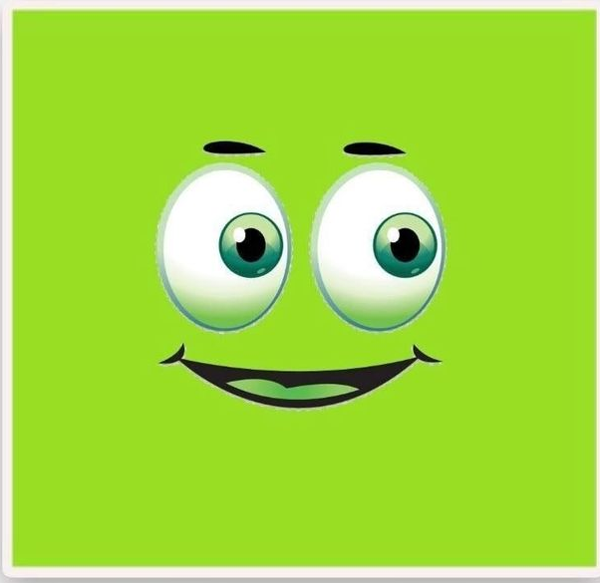

🔑 Javob: 8 x 8 = 64 sm² faqat eng katta kvadratning maydoni ko‘rinib turadi

Slide 12

SAVOL №3
Agar soat millari faqat 15:00 da to‘g‘ri burchak hosil qilsa, boshqa qaysi vaqtda ular xuddi shunday burchak hosil qiladi?

Slide 13
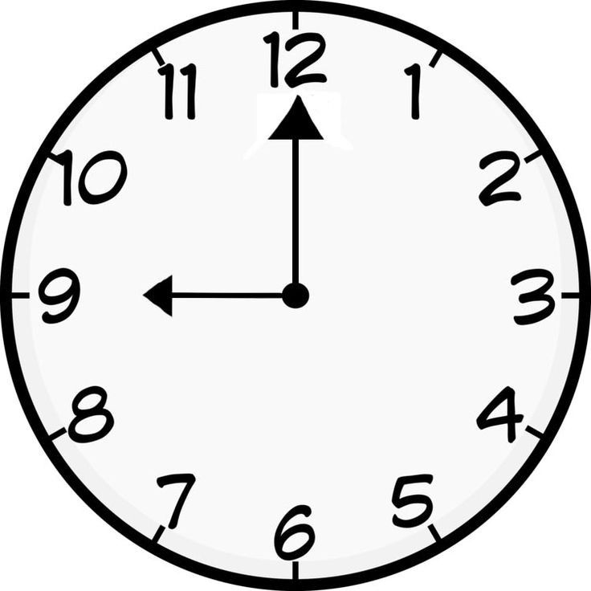

🔑 Javob: 9:00 (millar yana to‘g‘ri burchak hosil qiladi).

Slide 14

SAVOL №4
Quyidagi sonlar qatorida mantiqiy bog‘liqlikni toping va keyingi sonni ayting:
2, 6, 12, 20, ?

Slide 15

🔑 Javob: 30.
Izoh: Har bir sonni o‘z tartib raqamiga ko‘paytirib, 2 ni qo‘shib boryapmiz: n(n+1)+2n(n+1) + 2n(n+1)+2.

Slide 16

SAVOL №5
Bir hovuzni birinchi quvur 2 soatda, ikkinchi quvur esa 3 soatda to‘ldiradi. Agar ikkalasi birgalikda ishlatilsa, hovuzni qancha vaqtda to‘ldiradi?

Slide 17

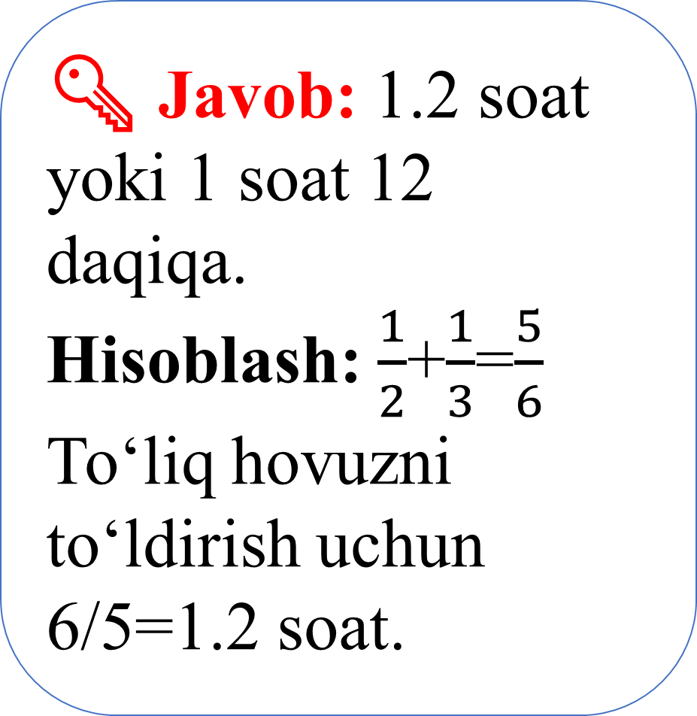
🔑 Javob: 1.2 soat yoki 1 soat 12 daqiqa.
Hisoblash: $\frac{1}{2}$+$\frac{1}{3}$=$\frac{5}{6}$
To‘liq hovuzni to‘ldirish uchun
6/5=1.2 soat.

Slide 18
Mantiqiy topshiriqlar orqali o‘quvchilarni kritik va kreativ fikrlashlarini rivojlantirish
Tanqidiy fikrlash ko‘nikmalari
Ijodiy fikrlash ko‘nikmalari

Slide 19
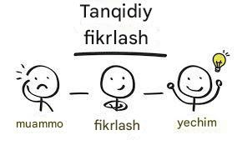
M:
Tanqidiy fikrlash — bu muammolarni tahlil qilish, xatolarni aniqlash, qarorlar qabul qilishda mantiqiy va asoslangan yondashuvlarni rivojlantirishni o‘z ichiga oladi.

Slide 20
Tanqidiy fikrlash ko‘nikmalari
1
Masalalarni bir necha usulda yechish.
2
Xatolarni tahlil qilish va to‘g‘ri qaror qabul qilish.
3
Berilgan holatni tahlil qilib, dalillar keltirish.

Slide 21
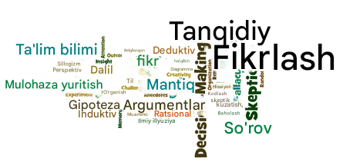
1. Masalalarni bir necha usulda yechish
Tanqidiy fikrlash masalalarni turli yo‘llar bilan yechishga imkon beradi. Har bir usul muammoning turiga qarab farqlanishi mumkin.
Masala: “Bir odamning 15 dona olmasi bor. U o‘zining 3 do‘stiga teng miqdorda olma tarqatmoqchi. Har bir do‘stiga nechta olma berilishi kerak?”

Slide 22
Bu misolda bir nechta usulni tanlash muammoni yechishda har xil yondashuvlarni taqdim etdi.
1-usul: 15 ni 4 ga bo'lish (chunki u o'zini ham hisoblaydi) — 15 ÷ 4 = 3.75, demak har bir do'stiga taxminan 3.75 olma berish mumkin (ammo bu haqiqiy son bo'lishi mumkin emas, shuning uchun bu noaniqlikni ko'rsatadi).
2- usul: 15 olmani 3 qismga bo‘lib, har bir do‘stiga 5 tadan berish. Keyin o‘ziga qancha olma qoladi, bu usul real holatda yaxshi ishlashi mumkin.

Slide 23
Bu holatda xatoni tahlil qilish va to‘g‘ri qaror qabul qilish keltirilgan misol orqali ko‘rsatilgan.
Xato: Agar 100 so‘mni 4 ga bo‘lsa, 25 so‘m deb hisoblash mumkin, ammo bu faqat bitta olma uchun narx emas.
To‘g‘ri qaror: 100 so‘mni 4 ga bo‘lsa, 1 olmaning narxi 25 so‘mni tashkil etadi. Bu hisobda olma narxi to‘g‘ri o‘lchanadi va qaror to‘g‘ri chiqariladi.

Slide 24

3. Berilgan holatni tahlil qilib, dalillar keltirish
Tanqidiy fikrlash jarayonida berilgan holatni tahlil qilish va dalillarni keltirish o'quvchining yondashuvini va asoslangan qarorlar qabul qilishini ta'minlaydi.
Masala: “Agar yomg‘ir yog‘ayotgan bo‘lsa, odamlar ko‘pincha yomg‘irdan saqlanish uchun shlyapa yoki yomg‘ir paltosi kiyishadi.”

Slide 25
Bu misolda holatni tahlil qilish va dalillar keltirish orqali tanqidiy fikrlash ko‘nikmasi ko‘rsatilgan.
Tahlil: Bu holatni tahlil qilishda shundan kelib chiqish mumkin: yomg‘ir yog‘ayotganda odamlar o‘zlarini namlanishdan saqlashga harakat qiladilar.
Dalillar: Yomg‘irda shlyapa yoki yomg‘ir paltosi kiyish odamning namlanishini oldini olishga yordam beradi. Ko‘plab tadqiqotlar va kundalik tajribalar shuni ko‘rsatadiki, bu harakat odamni quruq saqlashga yordam beradi.

Slide 26

Ijodiy (kreativ) fikrlash -insonning yangi, original va innovatsion g‘oyalar, yo‘llar va yechimlar ishlab chiqish qobiliyatini anglatadi. Ijodiy fikrlash, muammolarni nostandart yo‘llar bilan hal qilish, yangi g‘oyalar paydo qilish va turli masalalarga yangi qarashlar bilan yondashishni nazarda tutadi.

Slide 27
Ijodiy (kreativ) fikrlash ko‘nikmalari:
Nostandart yechimlarni topish.
O‘z taxminlarini ilgari surish.
Masalani vizual tarzda ko‘rsatish va qo‘shimcha savollarga javob berish.

Slide 28

Ijodiy fikrlash muammolarga yangi va noan’anaviy yechimlarni topishga yordam beradi.
Misol topshiriq: “Mantiqiy qator:
2, 4, 8, 16...
Keyingi son qanday?”
Nostandart yechim: Ushbu qatorning keyingi soni 32 bo‘lishi mumkin, chunki har bir son oldingisining ikki baravari sifatida ko‘rsatilgan
(2 x 2 = 4, 4 x 2 = 8, 8 x 2 = 16, 16 x 2 = 32). Ammo, ijodiy yondashuvda bu qatorni boshqa usulda ko‘rsataylik: har bir son avvalgisining kvadrat ildizi bo‘lishi mumkin: √2, √4, √8, √16, … (lekin bu turli natijalarga olib keladi, lekin ijodiy fikrni ko‘rsatadi).
1. Nostandart yechimlarni topish

Slide 29

2. O‘z taxminlarini ilgari surish
Ijodiy fikrlashda, biror masala haqida o‘z taxminlarini bildirish va ularni tekshirish muhimdir.
Topshiriq: Masala:
“Jumboq son: Temur bir son o‘yladi. U o‘ylagan son 1 va 20 oralig‘ida. U 3 ga bo‘linadi, lekin 5 ga bo‘linmaydi.”

Slide 30



Taxmin: Son 3 ga bo‘linadigan, lekin 5 ga bo‘linmaydigan son bo‘lishi kerak. 3, 6, 9, 12, 15, 18 kabi sonlarni tekshirib chiqamiz. 3, 6, 9, 12, 18 sonlari 5 ga bo‘linmaydi, demak ular to‘g‘ri javoblar bo‘ladi.

Slide 31
3. Masalani vizual tarzda ko‘rsatish va qo‘shimcha savollarga javob berish
Masalani vizual tarzda ko‘rsatish masala yechimini tushunishga yordam beradi va qo‘shimcha savollarni yoritishga imkon beradi.
Topshiriq: Masala: “Xatolarni toping: Ataylab noto‘g‘ri yechilgan masalani to‘g‘rilash.”
“10 + 5 = 25.”
Vizual yechim: Bu xato hisoblanadi, chunki to‘g‘ri yechim 15 bo‘lishi kerak. Biz bu xatoni to‘g‘rilash uchun vizual tarzda ko‘rsatib berishimiz mumkin: “10 + 5 = 15.” Bu orqali noto‘g‘ri fikrni topish va to‘g‘ri javobni ko‘rsatish orqali ijodiy fikrni rivojlantiramiz.

Slide 32
Kichik guruhlarda ishlash qoidalari
Kichik guruhlarda ishlash tartibi o‘quvchilarning hamkorlikda ishlash ko‘nikmalarini rivojlantiradi, har bir o‘quvchining fikrini tinglashga va umumiy maqsadga erishishga yordam beradi. Quyida guruhlar bilan samarali ishlash uchun to‘liq qoidalar keltirilgan:
Guruh tashkil etish qoidalari
Rollarni taqsimlash qoidalari
Ish qoidalari
Guruh faoliyatini baholash
Guruh uchun misol topshiriq

Slide 33
Guruh tashkil etish qoidalari
1. Guruh hajmi: Har bir guruhda 3-5 nafar o‘quvchi bo‘lishi kerak.
Juda katta guruhda muhokamalar boshqaruvdan chiqib ketishi mumkin.
Juda kichik guruhda esa turli fikrlarni eshitish qiyin bo‘ladi.
2. Bilim darajasining xilma-xilligi:
Guruhda bilim darajasi va qiziqishlari har xil bo‘lgan o‘quvchilar bo‘lishi lozim.
Bu murakkab muammolarni turli nuqtai nazardan yechishga yordam beradi.
3. Yetakchining tanlanishi: Guruh o‘z ichidan yetakchi yoki koordinatordan iborat bo‘lishi mumkin. Bu odam muhokama tartibini saqlashga yordam beradi.

Slide 34
Rollarni taqsimlash qoidalari
Guruh ishi samarali bo‘lishi uchun har bir o‘quvchiga aniq vazifalar berilishi kerak:
Muhokamachi: Masalani tahlil qiladi, savollarga javob beradi va o‘z yechimlarini taklif qiladi.
Yozuvchi: Guruhning fikrlari va hisob-kitoblarini yozib boradi, xulosalarni yozma ravishda ifodalaydi.
Vaqt nazoratchisi: Vaqtni kuzatib boradi va topshiriqning o‘z vaqtida bajarilishini ta'minlaydi
Ma’lumot yig‘uvchi (ixtiyoriy): Zarurat bo‘lsa, qo‘shimcha ma'lumotlar yoki resurslarni izlab topadi
Taqdimotchi: Guruh nomidan umumiy xulosalarni sinfga taqdim qiladi.

Slide 35
Ish qoidalari
Hurmat bilan muomala qilish asosiy qoida hisoblanadi
Bir-birini tinglash
Hech kim boshqalardan ustun bo‘lmasligi kerak
O’quvchilarning teng huquqligi
Har bir masala yechimida yangi g‘oyalar va yondashuvlar taklif qilinishi rag‘batlantiriladi
Masalalarga ijodiy yondashish
Har bir bosqichda vaqtni va tartibni nazorat qilish muhim
Topshiriq tartibini saqlash
Muhokama davomida barcha a'zolar o‘z fikrlarini bildirishi va qarorlar umumiy kelishuv asosida qabul qilinishi kerak
Birgalikda qaror qabul qilish

Slide 36
Guruh faoliyatini baholash
1. Guruh ishi oxirida har bir a’zo o‘z hissasini tahlil qiladi.
2. Guruh faoliyati quyidagicha baholanadi:
Guruh maqsadga erishdimi?
Vaqt samarali ishlatildimi?
Har bir a’zo o‘z vazifasini bajardimi?

Slide 37
Guruh uchun misol topshiriq
Masala: “Bitta olma bog‘ida 120 ta daraxt bor. Daraxtlar uch qator qilib ekilgan. Har bir qatorga nechta daraxt tushadi?”
Guruh a’zolari rollarni taqsimlaydi va masalani birgalikda muhokama qilib, yechim topadi.
Ushbu qoidalar kichik guruhlarda samarali ishlash uchun yordam beradi va o‘quvchilarning bilimlarini mustahkamlaydi.

Slide 38
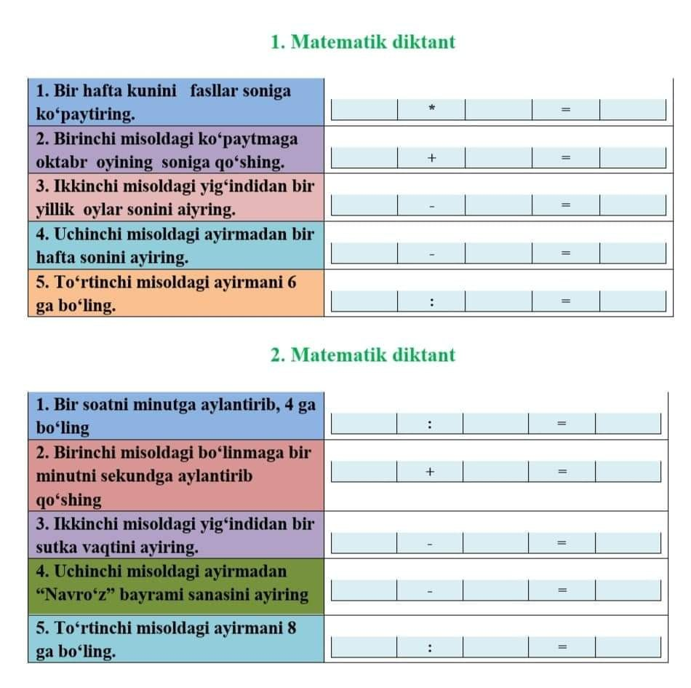

Matematik diktant

Slide 39


Ishtirokchilarni tanlash: 5-7 kishidan iborat guruhlar shakllantiriladi.
Savol taqdim etish: O‘yinchilarga “Qanday bo‘lar edi?” shaklida savollar beriladi
“Qanday bo‘lar edi”
Muhokama: Guruhlar savol bo'yicha fikr almashadilar va turli yechimlarni muhokama qiladilar
Yechim taqdimoti: Har bir guruh o‘z yechimlarini taqdim etadi va asoslab beradi.

Slide 40


O‘yini maqsadi
Kreativlikni rivojlantirish
Kommunikatsiyani yaxshilash
O‘z-o‘zini ifodalash va o‘z fikrlarini baham ko‘rish
Kulgi va zavq olish
Hikoya qilish va so‘zlashma ko‘nikmalarini rivojlantirish

Slide 41
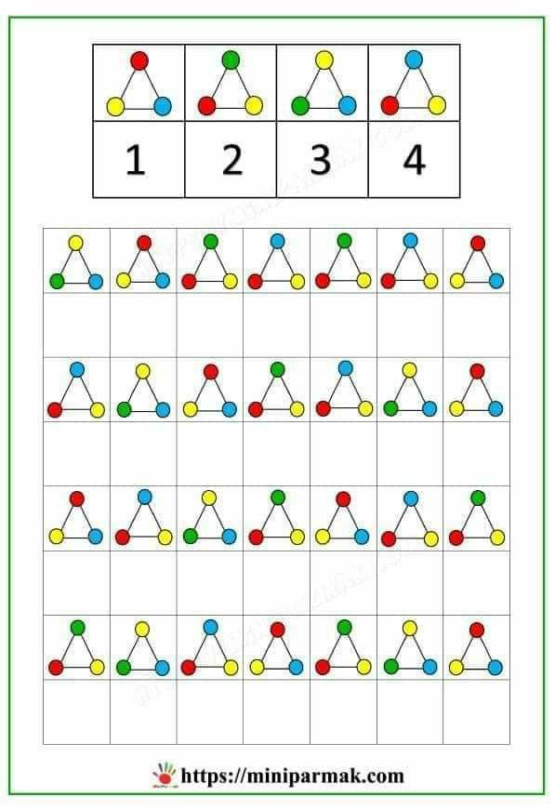
“Ko‘r va esla“

Slide 42


O‘yini maqsadi
Xotirani mustahkamlash
Kuzatuvchanlikni rivojlantirish
Diqqatni oshirish
Tezkor fikrlash
O‘yin-kulgi va jamoaviylik

Slide 43

E’tiboringiz uchun rahmat!

